Slide 1


Тема уроку:
«Виготовлення м’якої
іграшки «Поважний слон»»

Slide 2
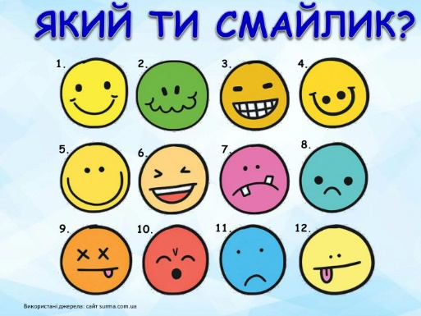

Slide 3

«Самоналаштування»
Покладіть руки на парту, закрийте очі та промовляйте
- Я зможу сьогодні добре працювати на уроці.
- Я особистість творча.
- Я бажаю всім однокласникам успіхів на сьогоднішньому уроці.

Slide 4
Мотивація навчальної діяльногсті

Slide 5

Бесіда
1. Чи є у вашому домі виготовлені іграшки або оздоблені власноруч кимось із членів родини?
2. Чи можна власноруч виготовляти гарну річ, замість того, щоб придбати її у магазині?

Slide 6
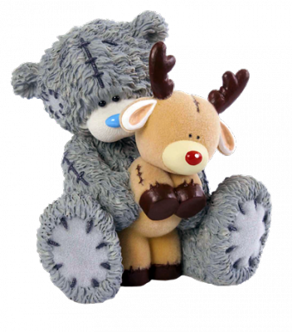
Історія виникнення м’якої іграшки
У 1879 р. жителька німецького міста Гінген Маргарет Штайфф, з дитинства прикута до інвалідного візка, пошила кілька кумедних звіряток в подарунок на Різдво для своїх племінників. Іграшки мали такий успіх у сусідських дітлахів, що Маргарет, перша рукодільниця в окрузі, почала отримувати буквально шквал замовлень. Незабаром батько дівчини відкрив невелику майстерню, в якій трудилася Маргарет та її сестри. . Справа пішла з таким успіхом, що вже через декілька років майстерня перетворилася на фабрику іграшок «Steiff». У 1901 році Маргарет запатентувала свого ведмедика, який опирався на всі чотири лапи. А через рік з'явився перший плюшевий ведмедик, нині улюблена іграшка в усьому світі.

Slide 7
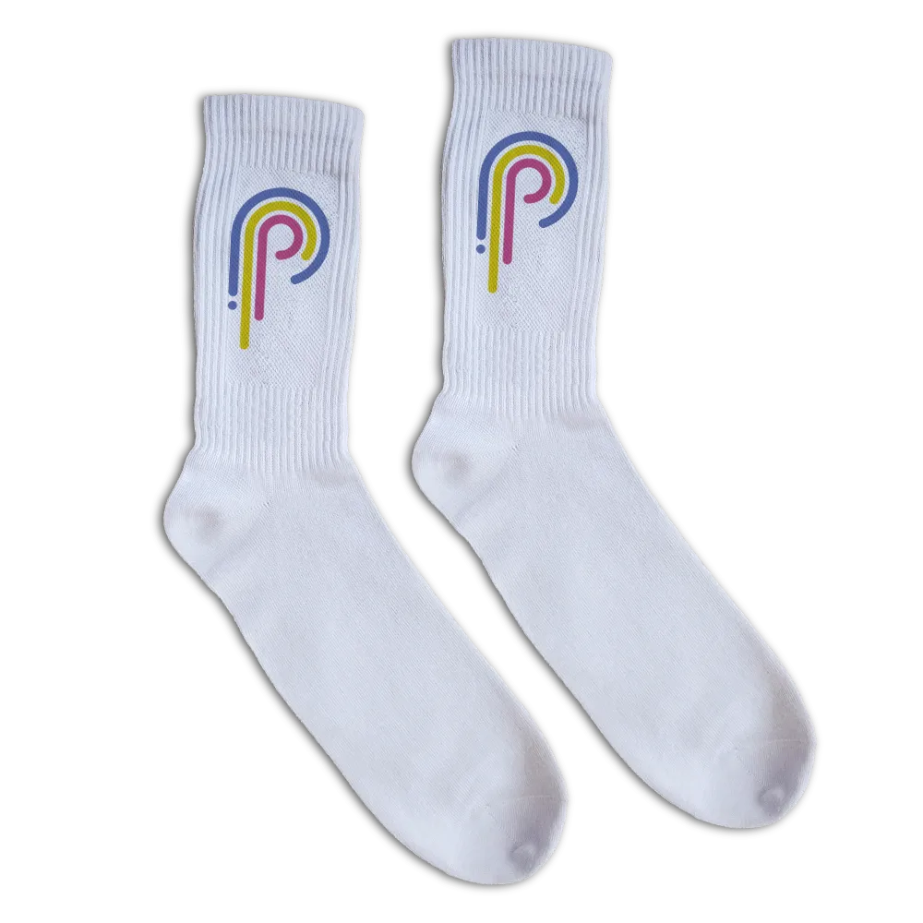
Відгадування загадки
Отож ми виготовимо слона. А з яких матеріалів?
З черевиками дружу,
з босою ногою,
якщо йдуть вони кудись,
то беруть з собою.

Slide 8
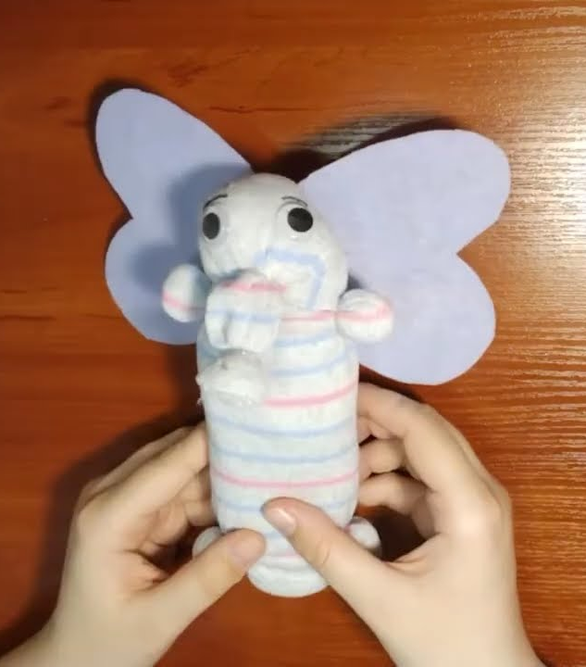
Планування роботи виготовлення іграшки.
Щоб виготовити слоника нам потрібно:
1. Підготувати всі потрібні матеріали та інструменти.
2. Розкласти шкарпетку. Скачати дві невеликі ватяні кульки, підготувати дві резинки.
3. Розмістити ватяні кульки праворуч та ліворуч у нижній частині шкарпетки. Закріпити їх резинками та наповнити шкарпетку більшим шматком вати.
4. Знову скачати дві ватяні кульки та розмістити їх у шкарпетці біля «п’ятки». Закріпити їх резинками.
5. Наповнити ватою «п’ятку». Це – голова слоника. Потрібно стежити, щоб вона була кругленькою. Закріпити резинками верхню та нижню частини «хобота».
6. Вирізати за шаблоном вуха. За потреби, можна їх зменшити чи збільшити. Вуха пришити або приклеїти.
7. Приклеїти або пришити гудзиками очі, намалювати брівки. Можна прикрасити.

Slide 9
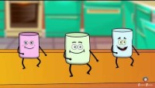

Slide 10

Перегляд відео м’якої іграшки з шкарпетки

Slide 11
Повторення правил безпечної поведінки під час роботи з ножицями і голками:
Вчитель нагадує:
Під час роботи з ножицями важливо не поспішати, щоб не порізатися.
Голка завжди повинна бути в руках, а не на столі або підлозі, щоб уникнути поранень.
Під час шиття потрібно бути дуже обережними, щоб не проколоти руку або пальці.

Slide 12
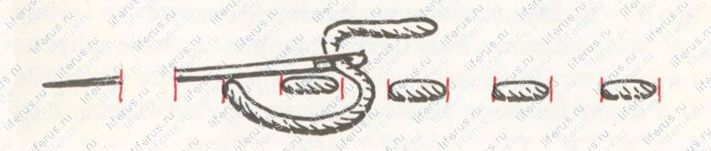
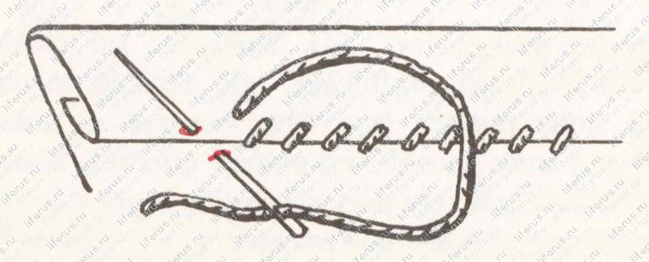
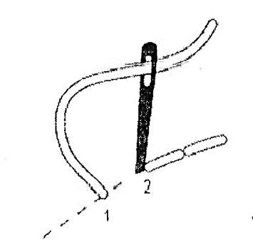
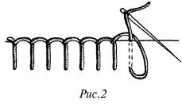
Шов «Уперед
голкою»
Шов «Назад
голкою»
Петельний шов
Потайний шов

Slide 13
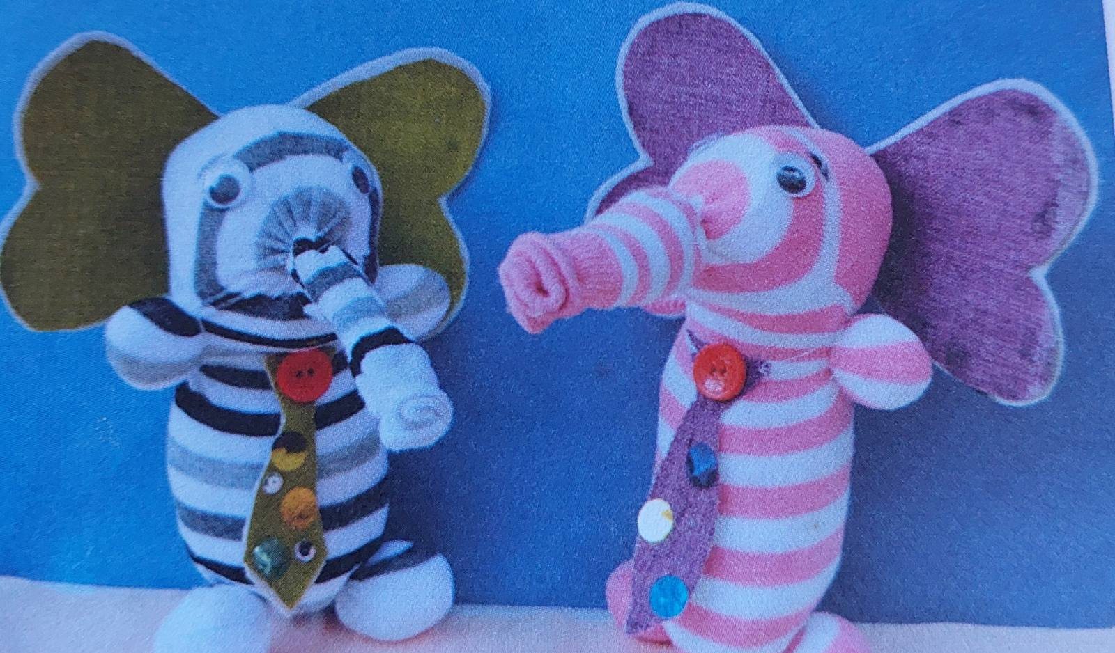
Виготовимо кумедного слоника зі шкарпетки за зразком

Slide 14
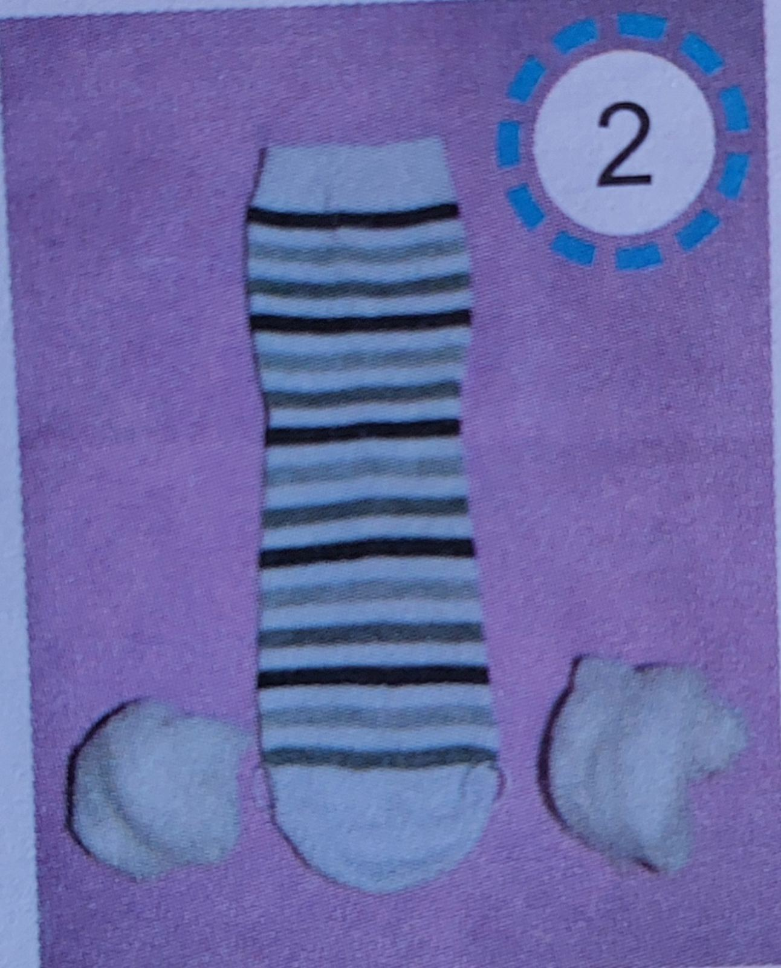
Зі с.45 виріжте шаблон вуха.
2. Розкладіть шкартпетку. Скачайте дві невеликі ватяні кульки, підготуйте дві резинки.

Slide 15
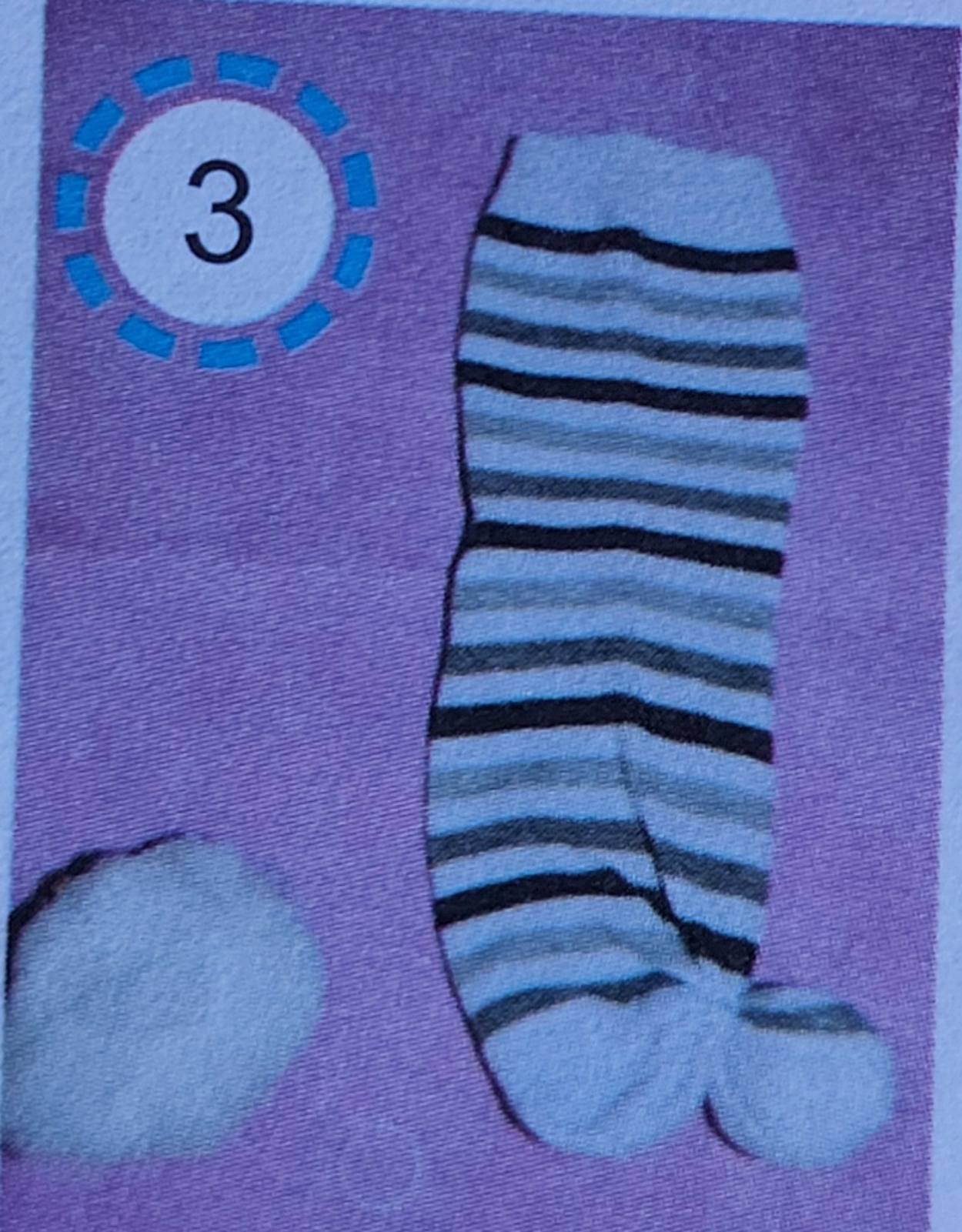
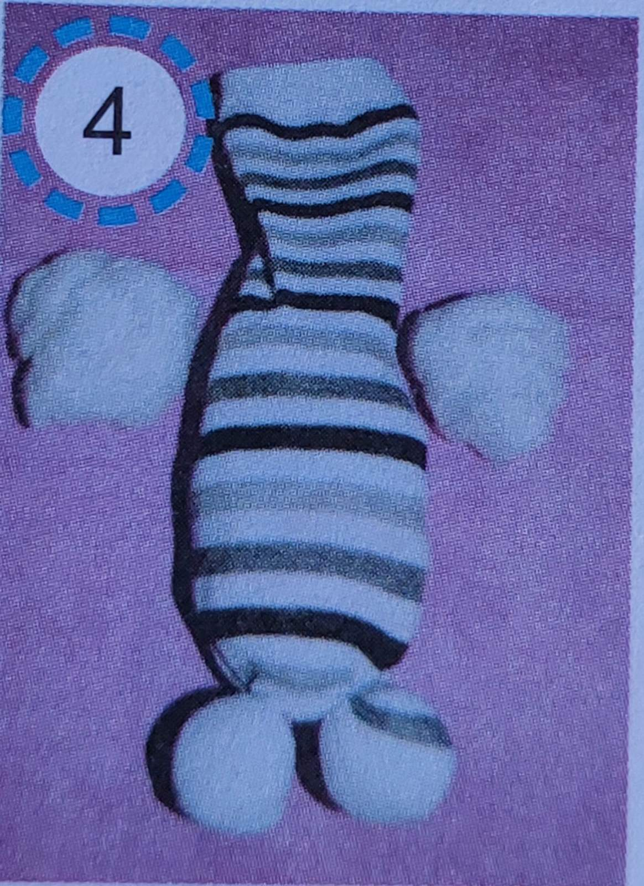
3. Розмістить ватяні кульки праворуч та ліворуч у нижній частині шкарпетки. Закріпить їх резинками та наповніть шкарпетку більшим шматком вати.

Slide 16
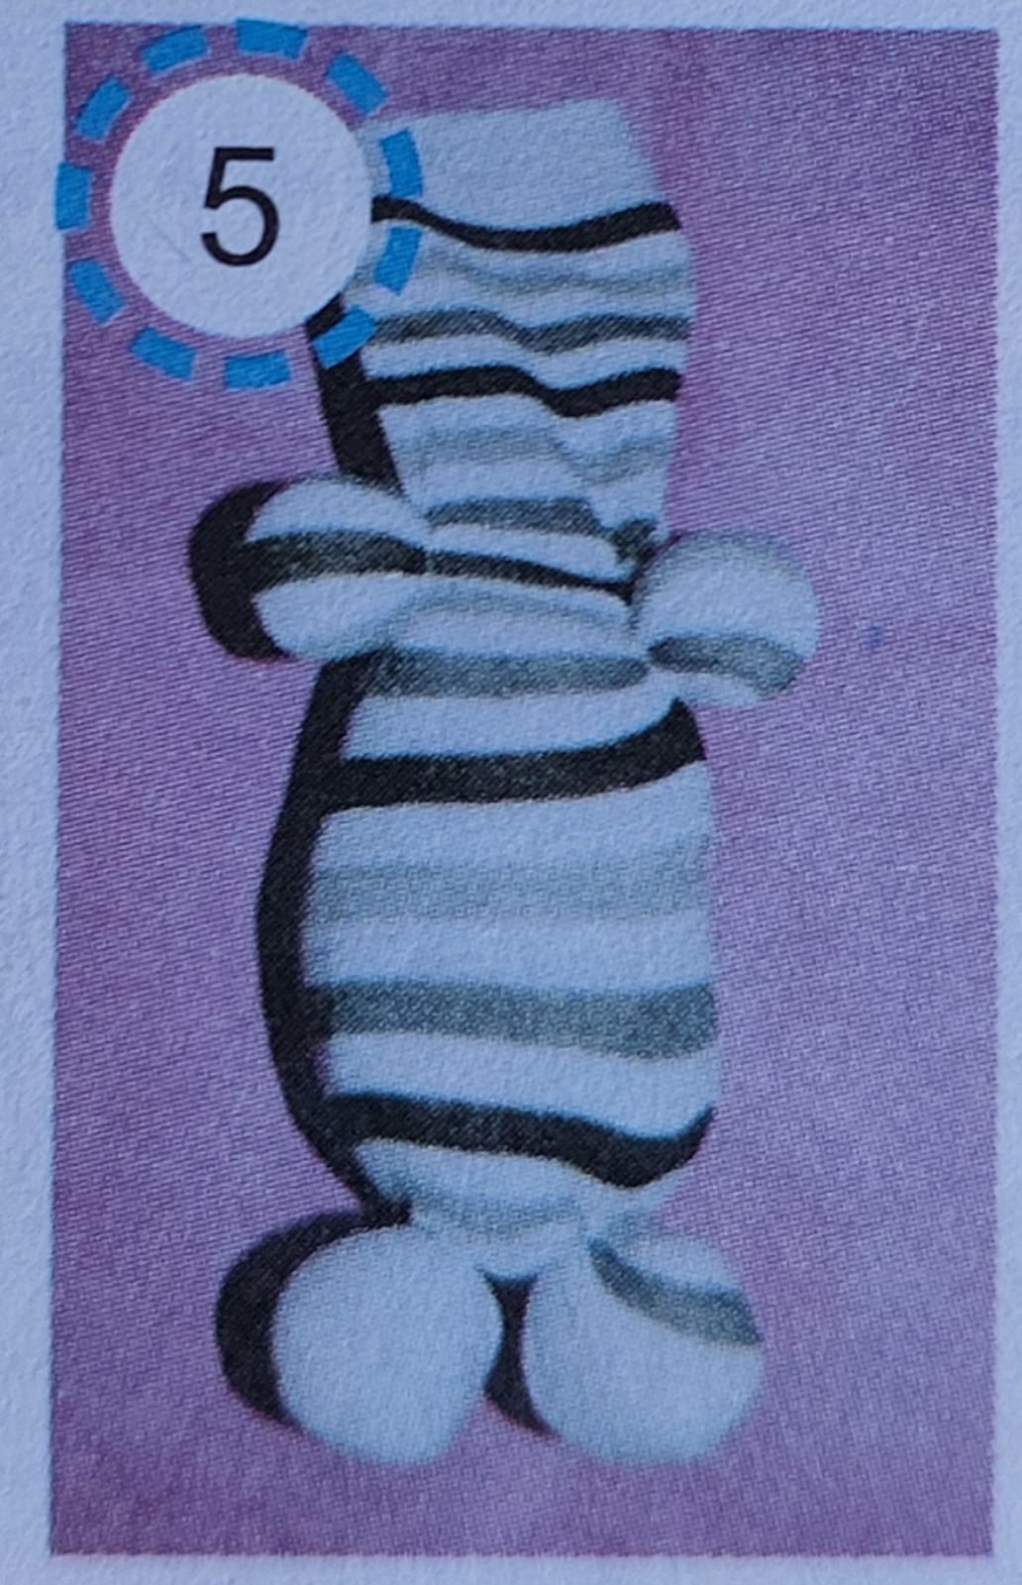
4. Знову скачайте дві ватяні кульки та розмісти їх у шкарпетці біля "п'ятки". Закріпить резинками.

Slide 17
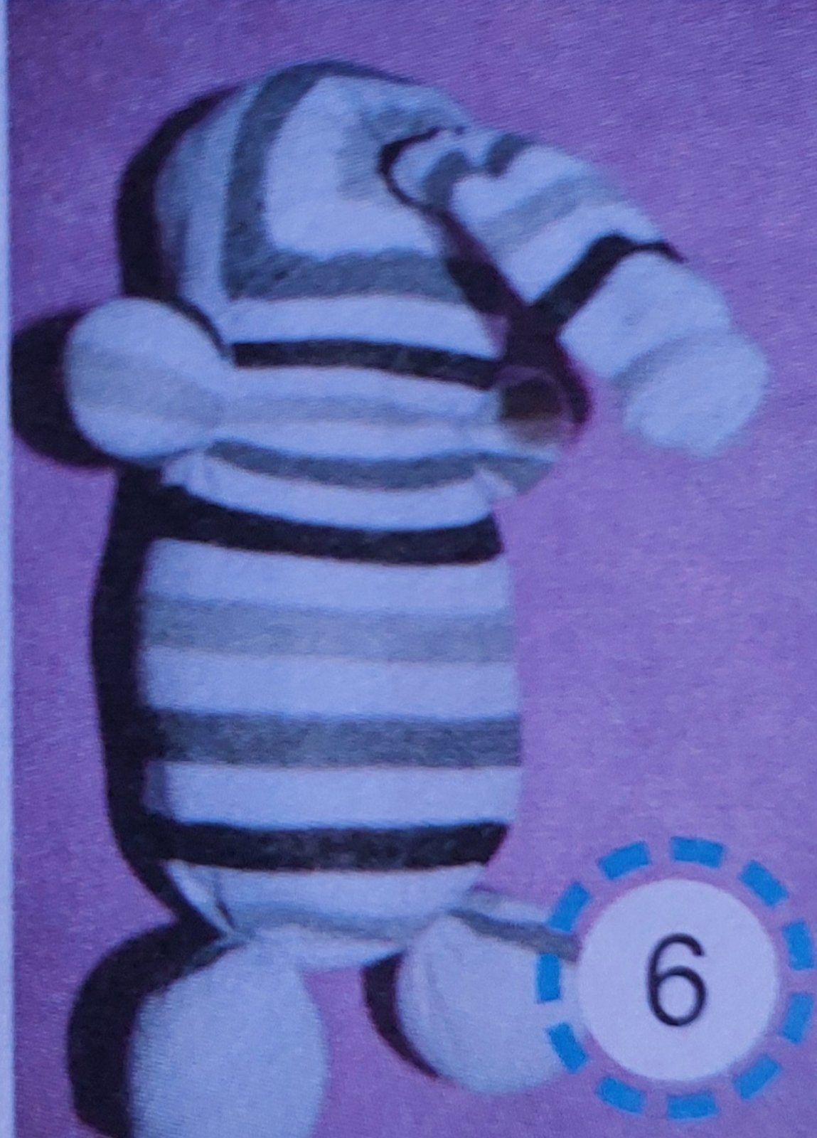
5. Наповніть ватою "п'ятку". Це - голова слоника. Стежте, щоб вона була кругленькою. Закріпить резинками верхню та нижню частини "хобота".

Slide 18
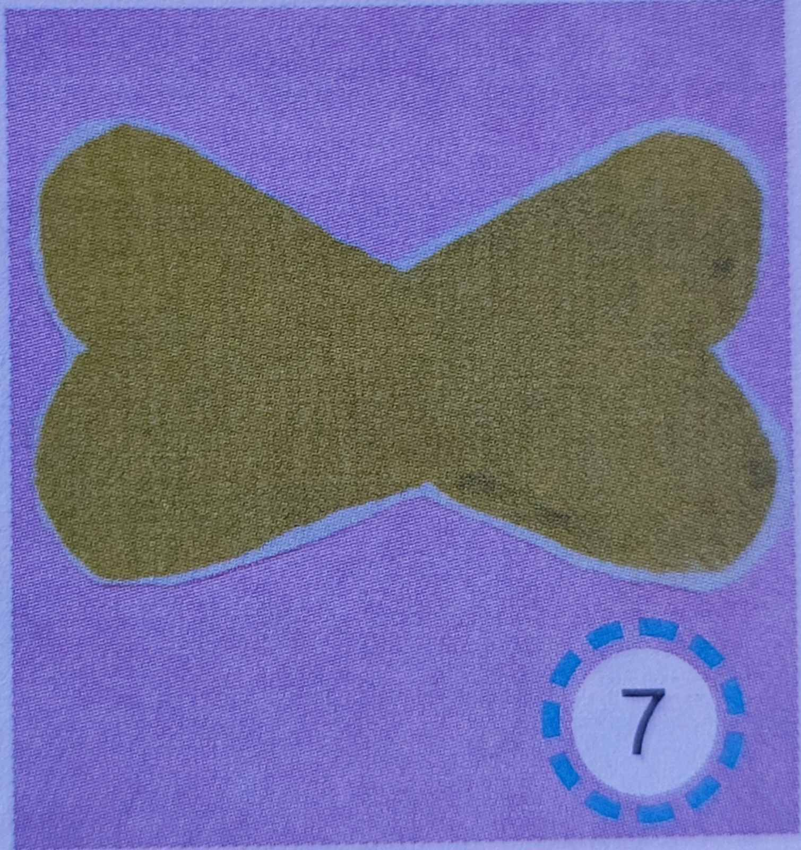
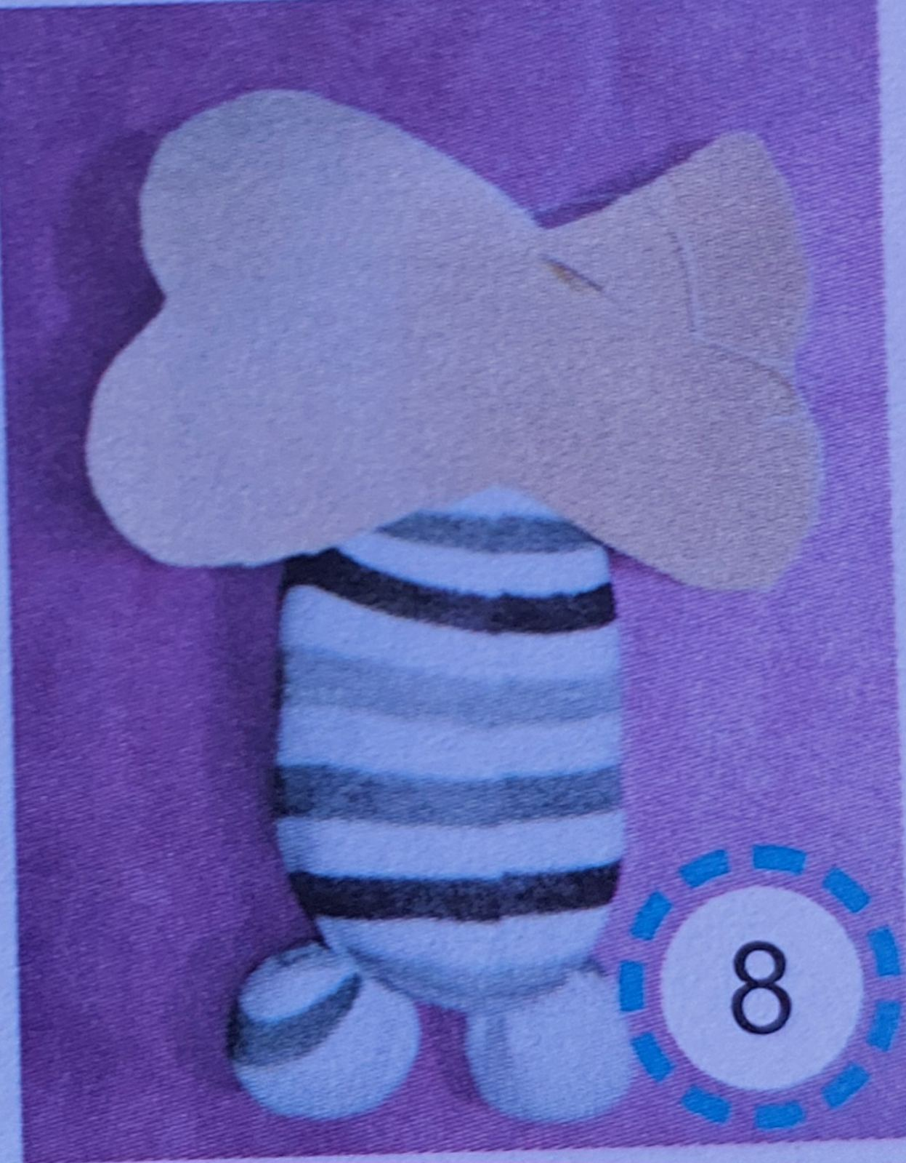
6. Виріжте за шаблоном вуха. За потреби можете їх зменшити чи збільшити. Пришийте вуха.

Slide 19
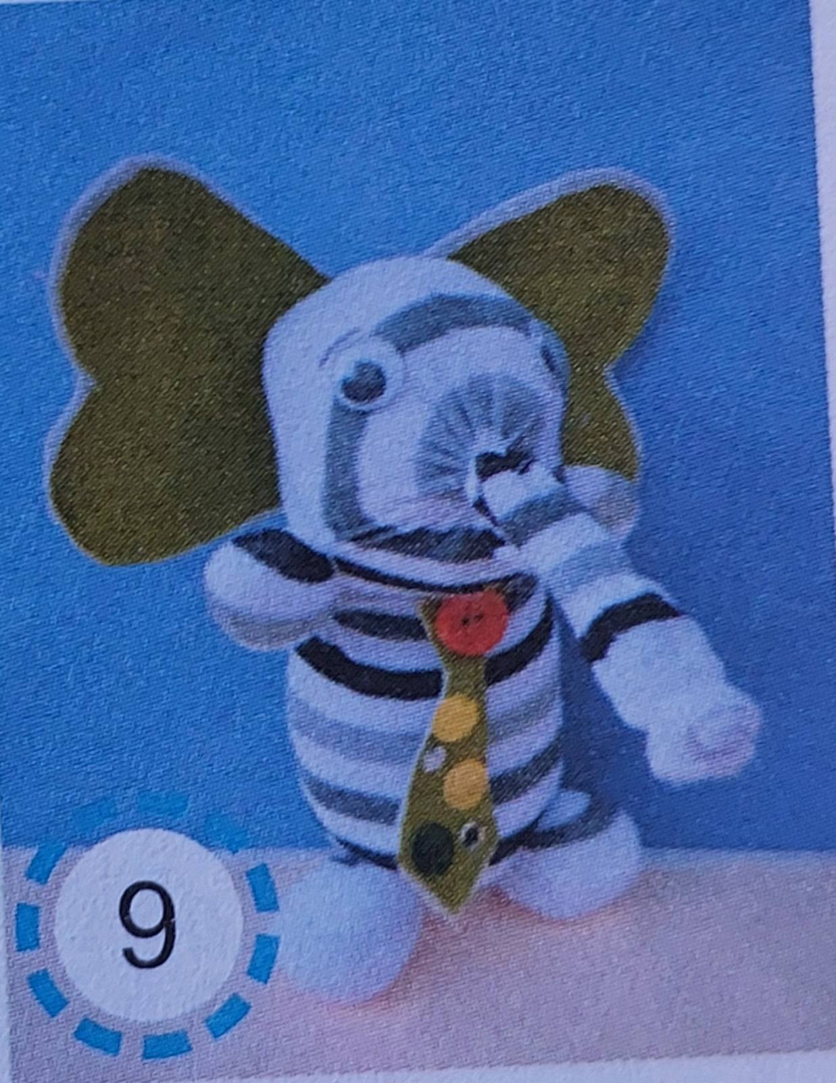
7. Приклейте очі або пришийте, намалюйте брівки. Можете почепити краватку.

